Slide 1
2020届高考政治二轮思维导图
在此输入您的封面副标题

Slide 2
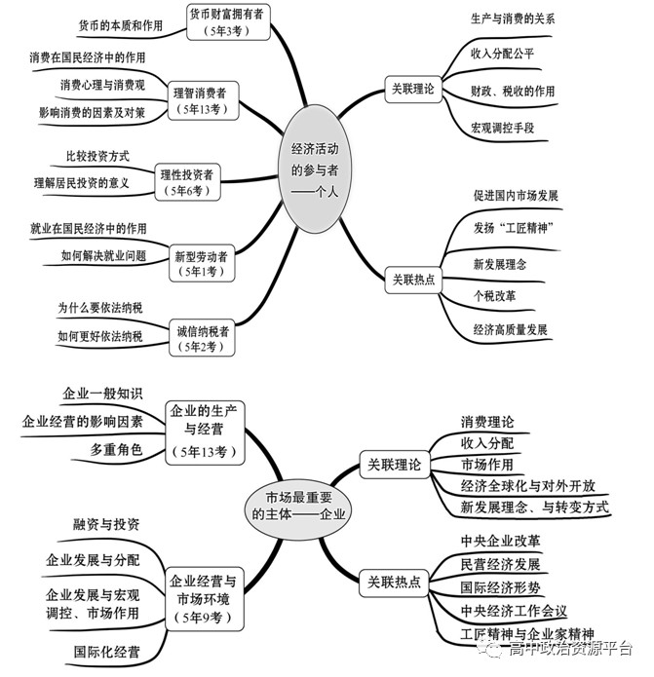

Slide 4
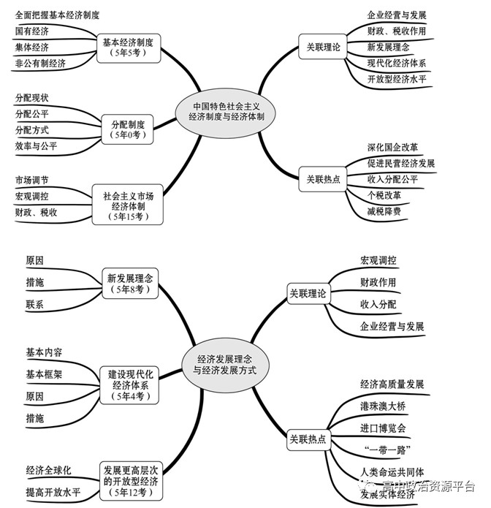

Slide 6
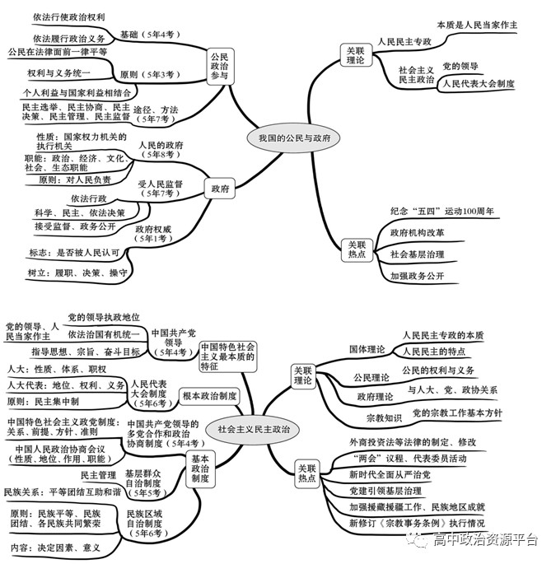

Slide 7
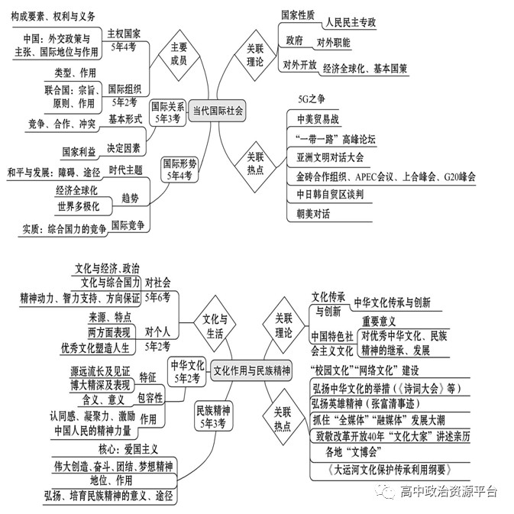

Slide 8
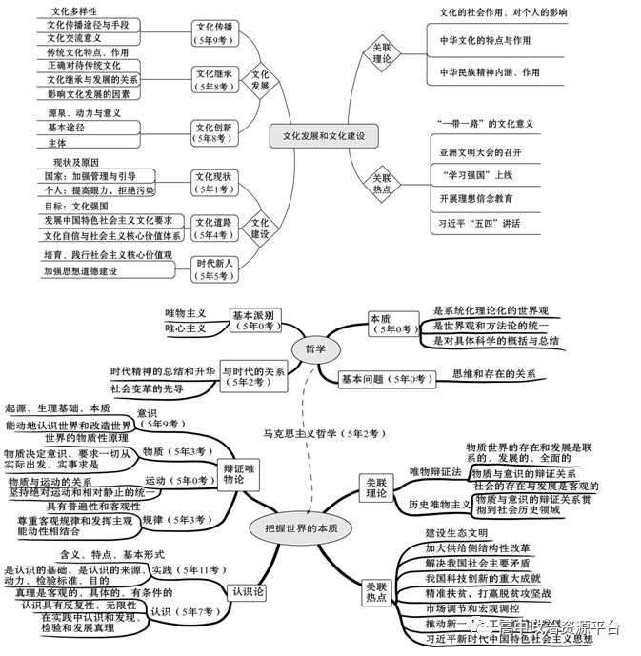

Slide 9


